Slide 1

第二十四课
吃月饼，看月亮

Slide 2
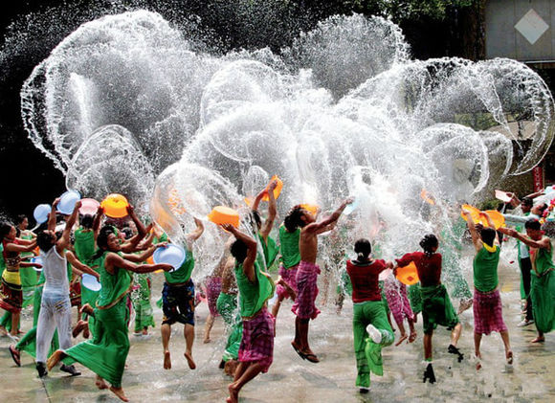
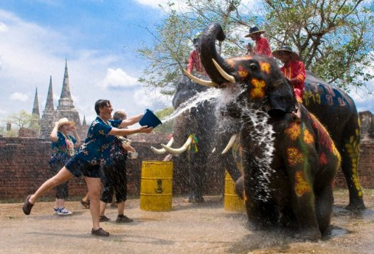
宋干节

Slide 3
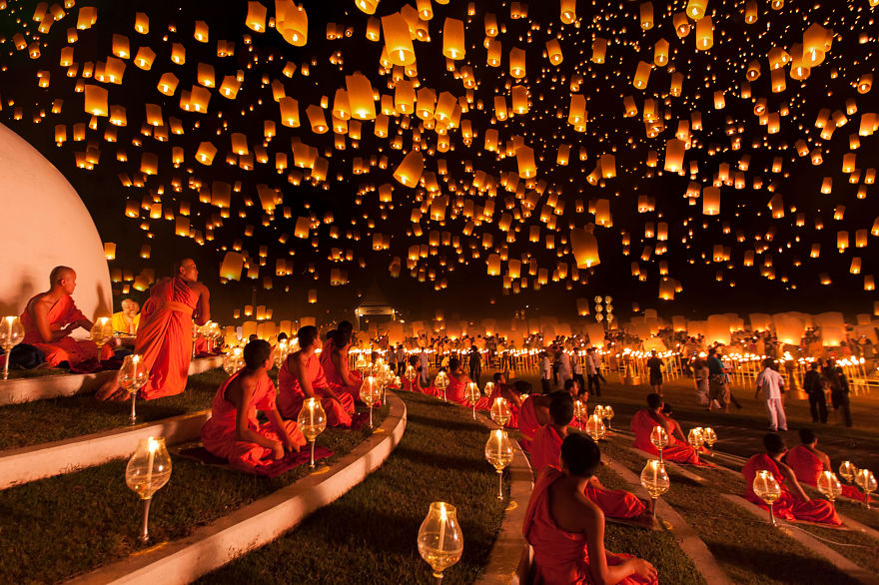

Slide 4
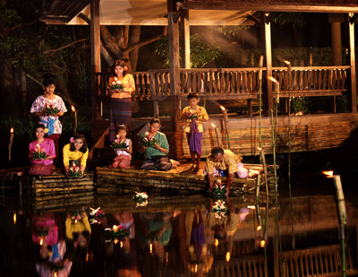
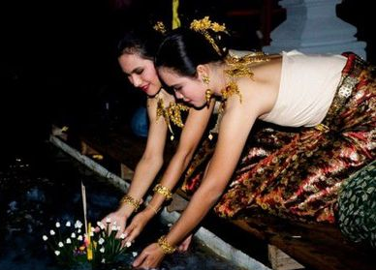
水灯节

Slide 5
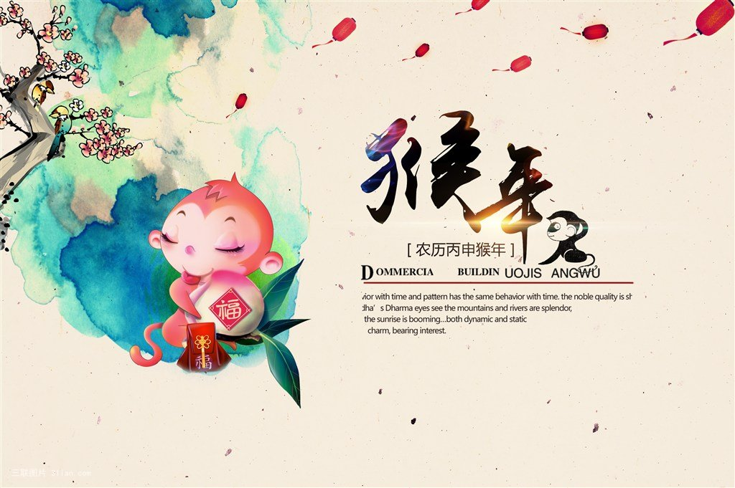
春节

Slide 6
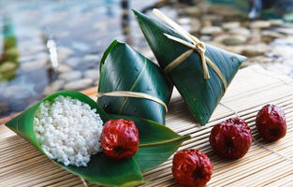
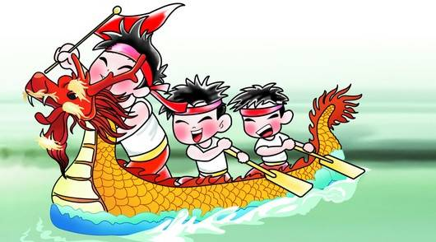
端午节
吃粽子
赛龙舟

Slide 7

中秋节

Slide 8
词 语
yuèbing Zhōngqiū Jié chúle Duānwǔ Jié zòngzi
月 饼 中秋节 除了 端午节 粽 子
fàngjià yuèliang hǎochi lóngzhōu yǒuqù
放 假 月 亮 好 吃 龙 舟 有 趣

Slide 9
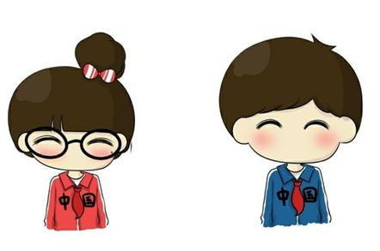
对 话
我要去商店买月饼，你去商店不去？
我跟你一起去吧。

Slide 10
句 子
Nī chī yuèbing bù chī？
1、你 吃 月饼 不 吃？
Nǐ bù chī yuèbing ma？
2、你 不 吃 月饼 吗？
Zhōngqiū Jié Zhōngguórén chúle chī yuèbing,hái chī shuíguǒ.
3、中 秋 节 中 国人 除了 吃 月饼，还 吃 水果。
Duānwǔ Jié Zhōngguórén yào chī zòngzi.
4、端 午 节 中 国人 要 吃 粽 子。
Nǐ chúle xuéxí hànyǔ, hái xuéxí zhénme？
5、你 除了 学习 汉语，还 学习 什么？

Slide 11
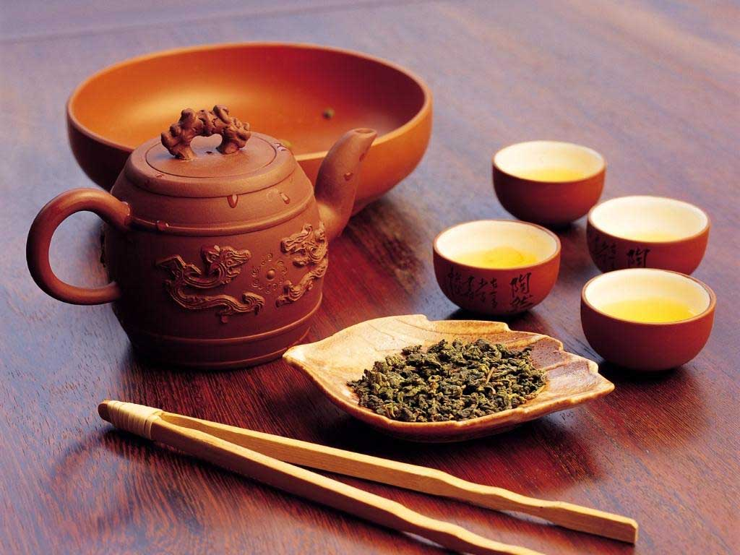
Nī chī yuèbing bù chī？
你 吃 月饼 不 吃？
某人＋动词＋宾语＋不＋动词（同）？
你喝茶不喝？

Slide 12
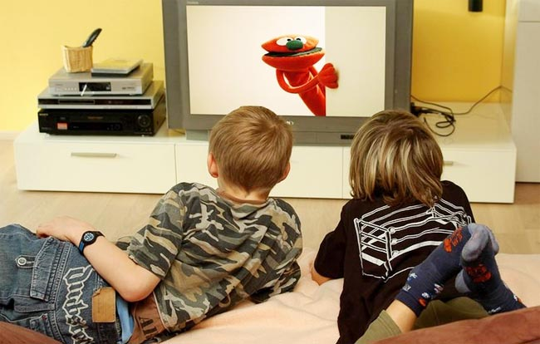
你看电视不看？

Slide 13
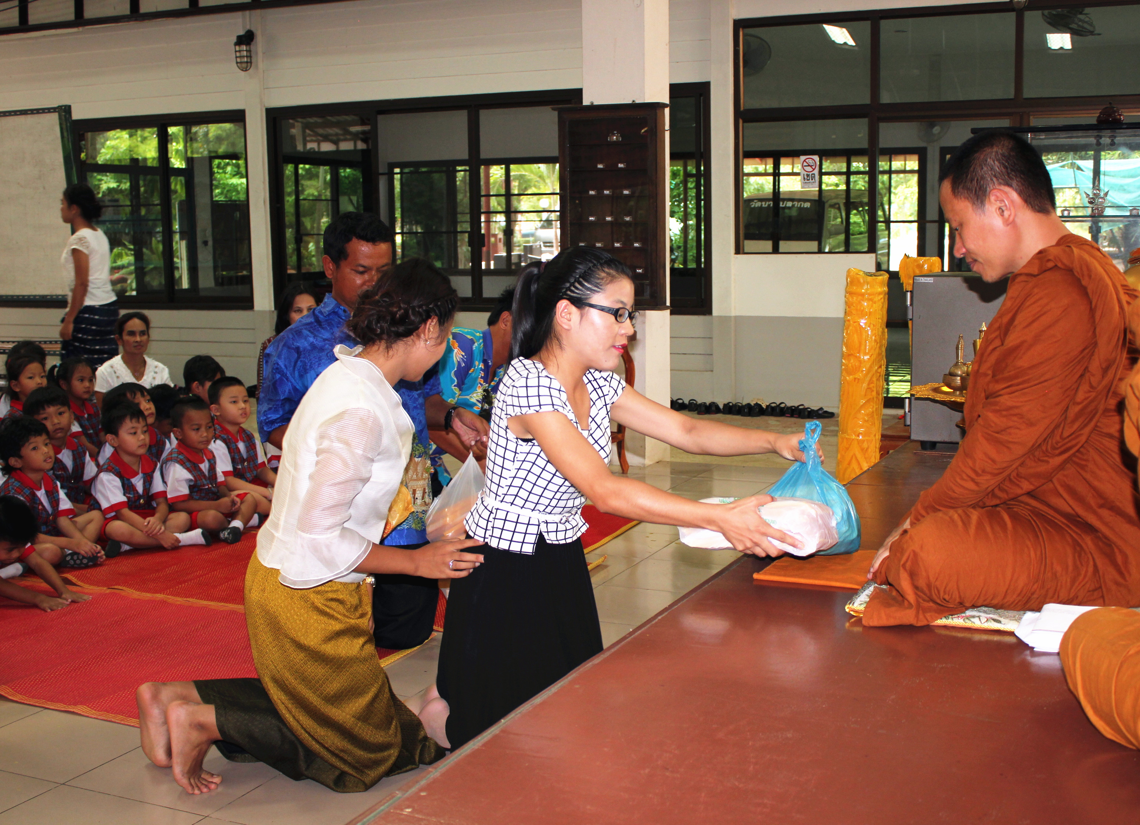
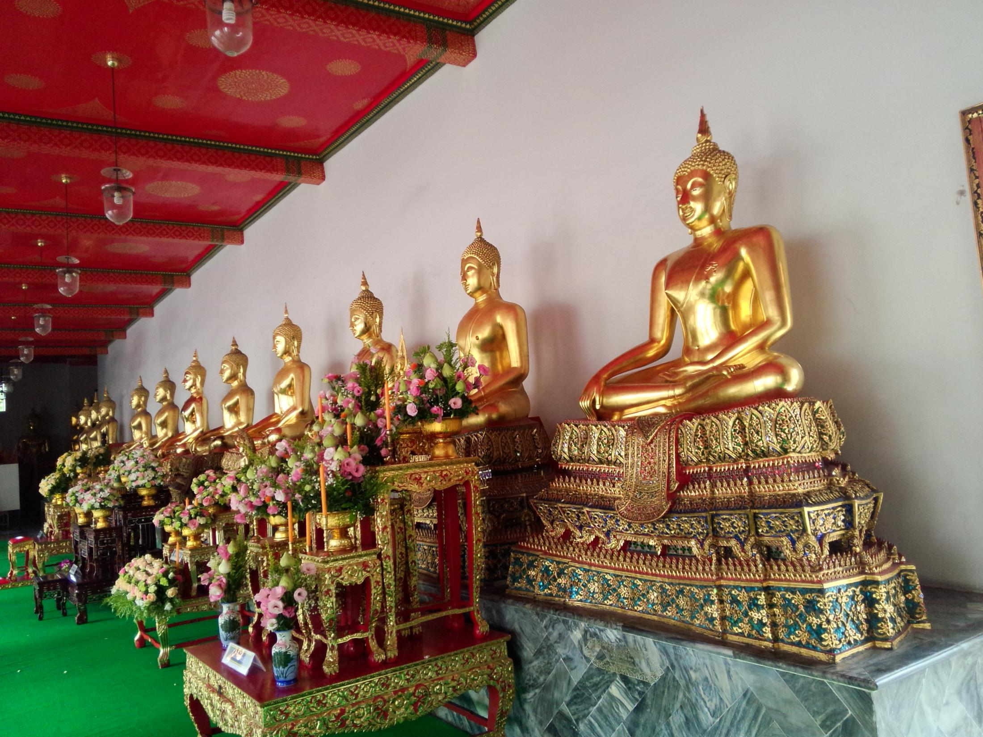
你去佛寺不去？

Slide 14
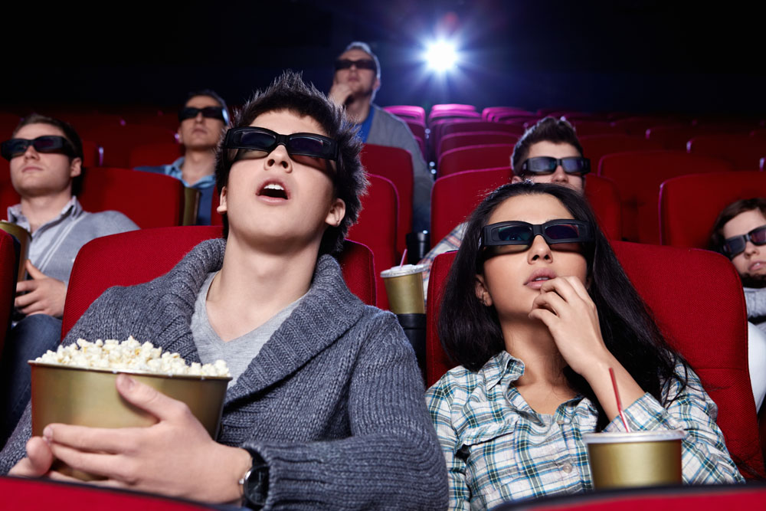
Nǐ bù chī yuèbing ma？
你 不 吃 月 饼 吗？
某人＋不＋动词＋宾语＋吗？
你不看电影吗？

Slide 15

你不骑自行车吗？

Slide 16
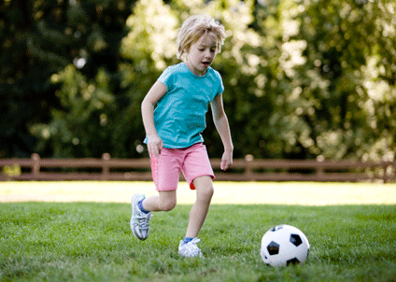
你不踢足球吗？

Slide 17
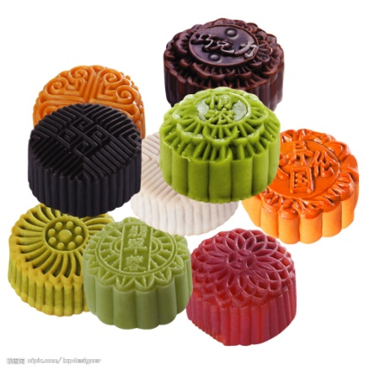
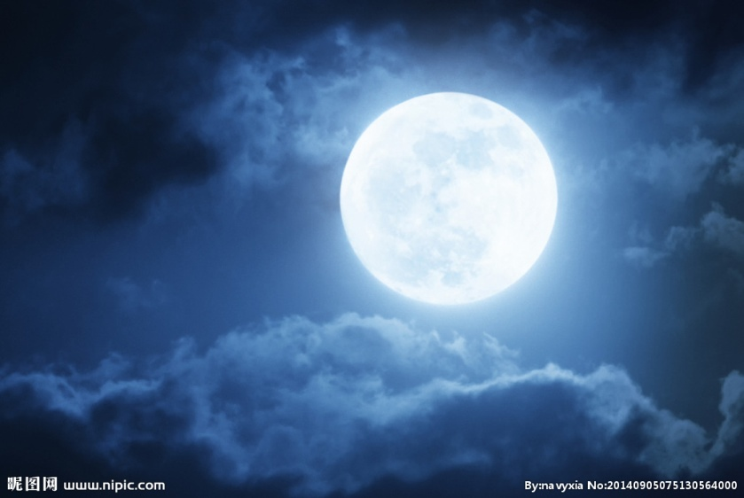
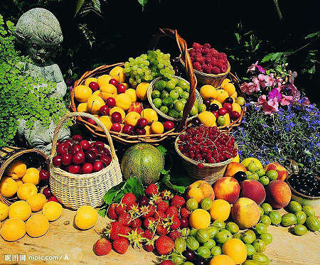
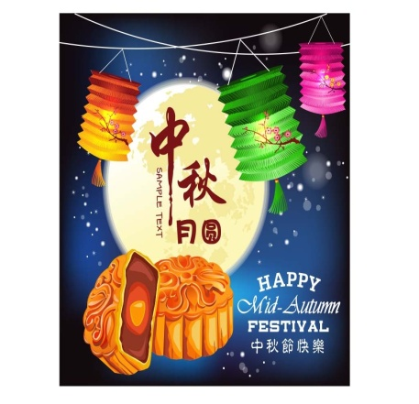
吃月饼
看月亮
吃水果

Slide 18
Zhōngqiū Jié Zhōngguórén chúle chī yuèbing, hái
中 秋 节 中 国人 除 了 吃 月 饼， 还
chī shuíguǒ.
吃 水 果。

Slide 19
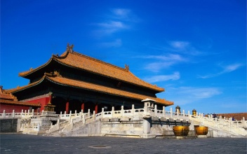
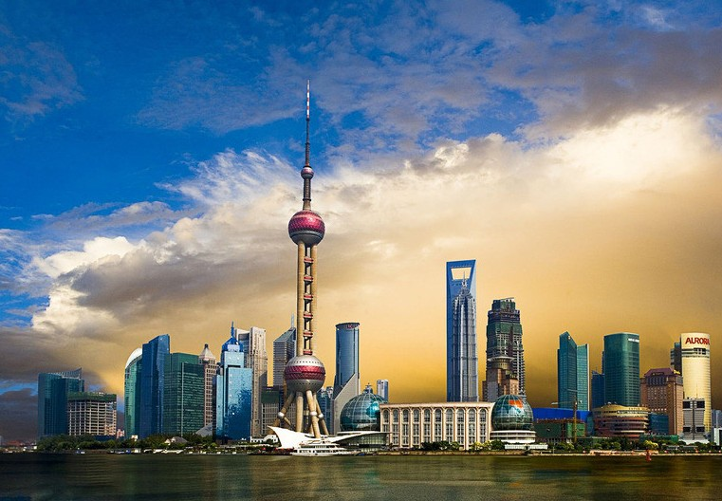
。
主语＋除了＋动词词组1,还＋动词词组2
我除了去过北京，还去过上海。

Slide 20
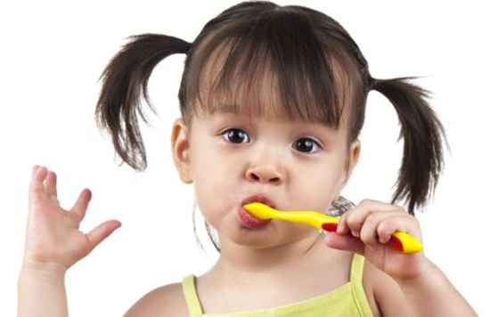
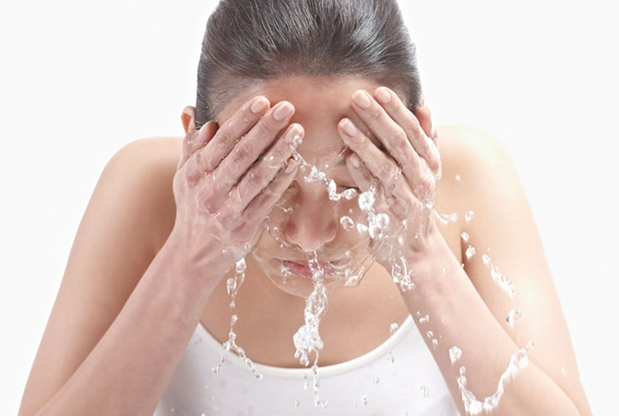
起床后，我除了刷牙，还洗脸。

Slide 21
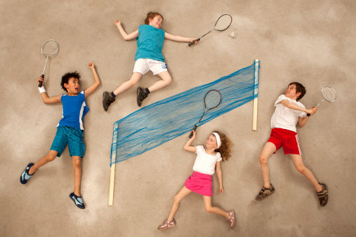
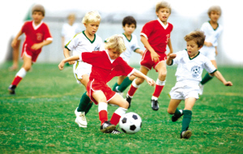
体育课上，我们除了打羽毛球，还踢足球。

Slide 22
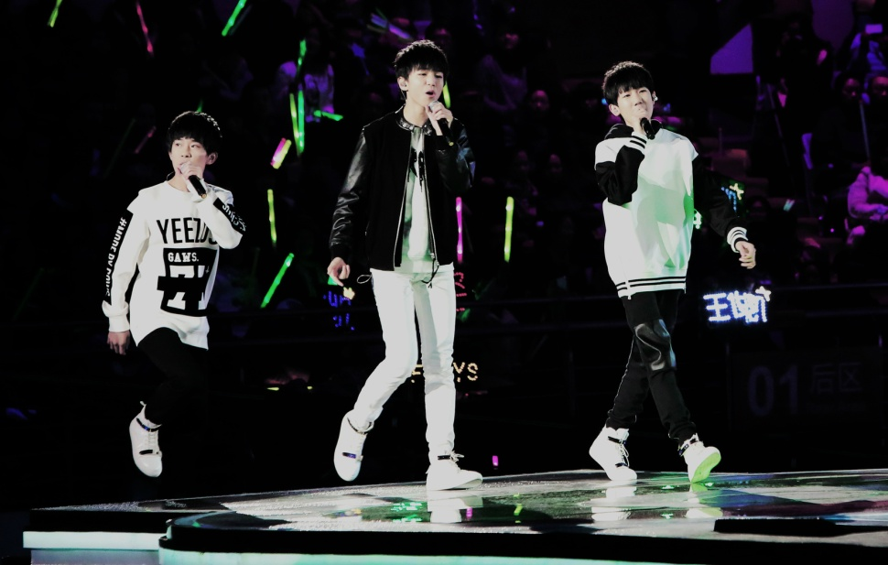
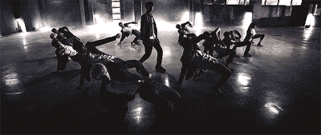
我除了喜欢唱歌，还喜欢跳舞。

Slide 23
说一说
Wǒ qù shāngdiàn mǎi yuèbing, nǐ qù shāngdiàn bú qù?
A. 我 去 商 店 买 月饼， 你去 商 店 不 去？
Wǒ gēn nǐ yìqǐ qù ba.
B. 我 跟 你一起去吧。
Wǒmen chúle mǎi yuèbing,hái mǎi shénme?
A. 我 们 除了 买 月饼，还 买 什么？
Hái mǎi shǔiguǒ hé diǎnxīn.
B. 还 买 水果 和 点心。
Wǒmen bù mǎi chá ma?
A. 我 们 不 买 茶 吗？
Mǎi ba,Xiǎohóng de péngyou xǐhuan hē chá.
B. 买 吧，小 红 的 朋友 喜欢 喝茶。

Slide 24
读一读
中国人中秋节和端午节，学校放假。中秋节中国人要吃月饼，看月亮。月饼很好吃。中秋节的月亮很大，很漂亮。端午节中国人要吃粽子，除了吃粽子，还看龙舟比赛，龙舟比赛很有趣。

Slide 25
听一听，认一认

Slide 26
练一练
1、我除了学习汉语， a、还看龙舟。
2、中秋节除了吃月饼， b、还买咖啡。
3、端午节除了吃粽子， c、还学习英语。
4、妈妈除了买菜， d、还打羽毛球。
5、哥哥除了打网球， e、还看月亮。

Slide 27
家庭作业
1、请将生词每个抄写两遍；
2、请同学们按照课堂分组编写句子，下节课检查，编写句子数量最多、错误最少的一组获胜，有奖励！

Slide 28
Thanks

